Slide 2

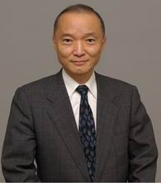
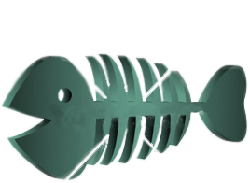
Balık Kılçığı Tekniği Nedir?
Ishikawa diagramı olarak da bilinen Balık Kılçığı Tekniği, 1943’te Kaoru İshikawa tarafından geliştirilmiştir.

Slide 3

Balık Kılçığı Tekniği Nedir?
Teknik, bir problemin nedenlerini ve alt nedenlerini tanımlama sürecini yapılandırmaya yardım eder.

Slide 4
Balık Kılçığı Tekniği Nedir?
Herhangi bir problem ile neden olan unsurlar arasındaki ilişkinin kurulmasını sağlayan bir grafik yöntemdir.

Slide 5

Balık Kılçığı Tekniği Nedir?
Problem çözme tekniklerinden biri olan bu teknik, çalışanların düşüncelerini organize etmeye yardım eder; ancak, problem için çözümler sağlamaz.

Slide 6

Balık Kılçığı Tekniği Nedir?
Bu teknik; birlikte çalışmayı, gerçeği aramayı, değişik görüşlere açık olmayı ve karşıt görüşlerin ortaya çıkmasını sağlar.

Slide 7

Nasıl Uygulanır?
Problemin belirlenmesi
Ele alınacak problem hakkında kısa bilgiler verilir.
Tekniğin kullanımı hakkındaki bilgilerin verilmesi

Slide 8
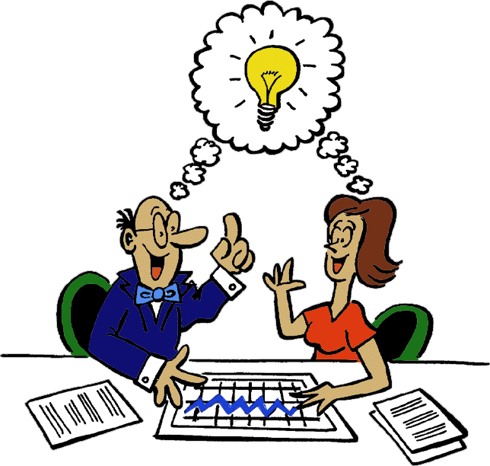
Nasıl Uygulanır?
Nedenler üretme:
Yapılandırılmamış beyin fırtınası tekniği kullanılarak probleme neden olan temel faktörler saptanır.

Slide 9
Nasıl Uygulanır?
4) Yapılandırılmış beyin fırtınası tekniğini kullanma
Probleme neden olan temel faktörlerin detaylandırılması
(Round Robin 6-3-5,6 kişi 5 dakikada 3 fikir sunması)

Slide 10
Balık Kılçığı Diyagramı Oluşturma
Nedenleri tespit edilecek problemin başlığı diyagramın baş kısmına yazılır.
Problemin
Başlığı

Slide 11
Balık Kılçığı Diyagramı Oluşturma
Daha sonra balığın omurgasına 45 derecelik açıyla oklar çizilir ve okların üzerine ana nedenler yazılır.

Slide 12
Balık Kılçığı Diyagramı Oluşturma
Ana Neden
Ana Neden
Problemin
Başlığı
Ana Neden
Ana Neden

Slide 13
Balık Kılçığı Diyagramı Oluşturma
Son olarak ana nedene de oklar çizilerek bu nedenlerin alt nedenleri yazılır.

Slide 14
Balık Kılçığı Diyagramı Oluşturma
Malzeme
Metod
Hammade Kalitesi
Uygulama yanlışlığı
Yetersiz Etüd
Elektrik Verimsizliği
İşçilik
İdarecinin
tutumu
Çalışan Psikolojisi
Sayısal yetersizlik
Lokasyon Uygunluğu
İnsan
Çevre

Slide 15

Dikkat Edilmesi Gerekenler
Sebepler araştırılırken değişik kesimlerin görüşleri alınmalı,
Herkesin görüşlerini rahatlıkla, çekinmeden söyleyebileceği ortam oluşturulmalı,
Sebepler yazılırken tarafsız davranmalı, fakat çözülebilir olmalarına özen gösterilmeli,

Slide 16
Belirli bir sorunun ya da durumun olası nedenlerini belirlemek için kullanılan, çalışma grubunun sorunun içeriğine odaklanmasını sağlayan ve ayrıntılı bir neden- sonuç ilişkisi çıkarmayı hedefleyen bir uygulamadır.
Uygulama yapılmadan önce sorun ifadesi bir kutucuğun içerisine yazılır. Sorunun temel nedenleri de yazıldıktan sonra her biri için “Bu neden oluştur?” sorusu sorulur ve yanıtlar ana nedenlerin alt nedenleri olarak yapılandırılır.
Yukarıda açıklanan uygulama aşağıdakilerden hangisidir?
A) Neden - sonuç ilişkisi kurma
B) Balık kılçığı diyagramı
C) Güç alanı analizi
D) Adım adım sorun çözme
E) Sorunu dallarına ayırma

Slide 17
Kaynakça
Doğanay, A. (2010). Öğretim İlke ve Yöntemleri, Ankara: Pegem Yayıncılık
Sönmez, V. (2009). Öğretim İlke ve Yöntemleri,Ankara: Anı Yayıncılık
Şahin, K. (2010). Özel Öğretim Yöntemler, Ankara: Pegem Yayıncılık
www.wikipedia.org

